Slide 1
Администрация Лозовского сельсовета Баганского района Новосибирской области
Ремонт ограждения и благоустройство территории кладбища
в с. Славянка Баганского района
Руководитель уполномоченной группы Куцый А.А.
2021 г

Slide 2
За пределами села Славянка расположено общественное кладбище, на котором захоронены наши родные, соотечественники, ветераны ВОВ, члены их семей, военнослужащие советского союза, репрессированные, которые отдали немало сил для поднятия нашего села. В настоящее время ограждение кладбища находится в неудовлетворительном состоянии. Ограждение, которое выполнено из сетки рабицы, со временем пришло в негодность. Пролеты ограждения деформированы, местами отсутствует металлическая сеть, наблюдается большая коррозия металла.
Глядя на проблему шире, этот аспект нельзя оставлять без внимания. Так или иначе, кладбище – это сакральное место, место памяти, к которому должно проявлять почтение.

Slide 3
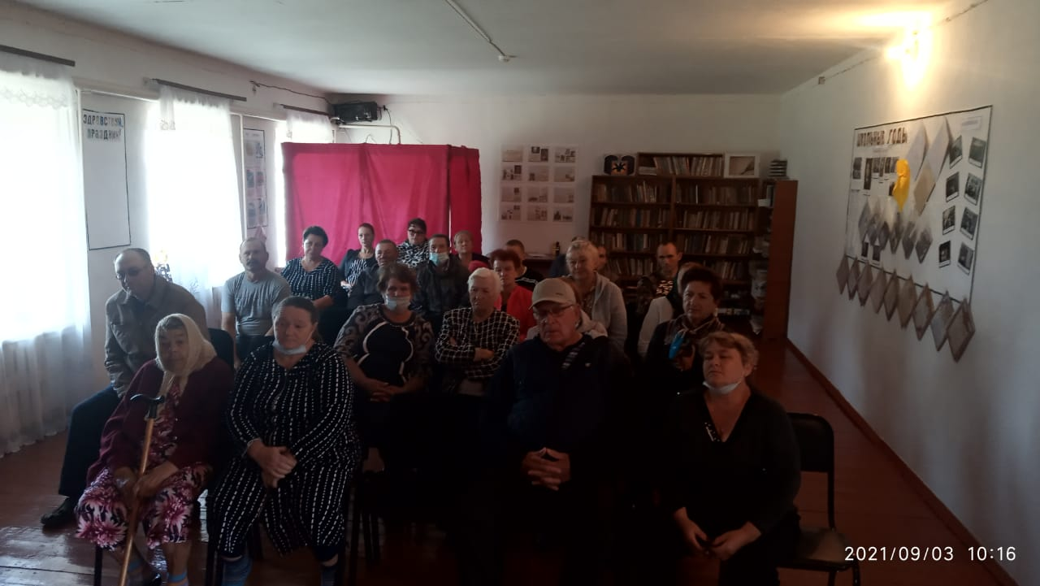
Собрание

Slide 4
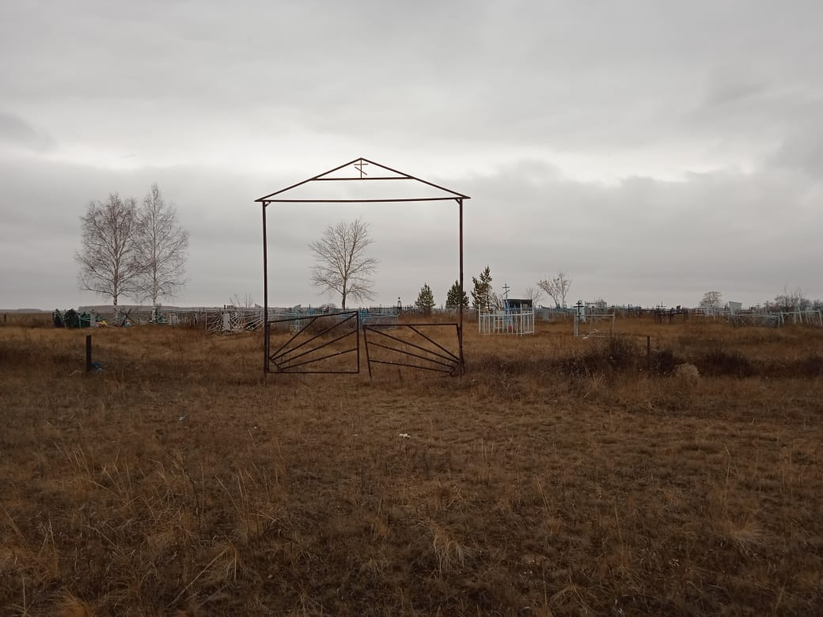
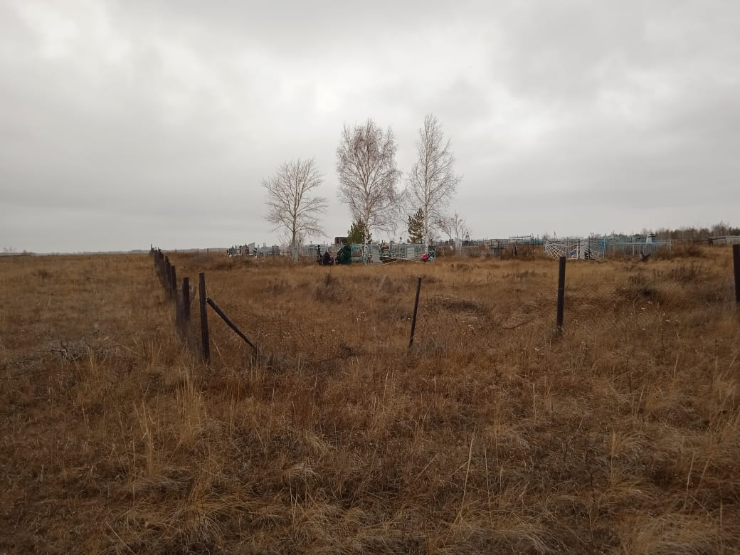
В настоящее время ограждение кладбища находится в неудовлетворительном состоянии. Ограждение, со временем пришло в негодность. Пролеты ограждения деформированы, местами отсутствует металлическая сеть, наблюдается большая коррозия металла.

Slide 5
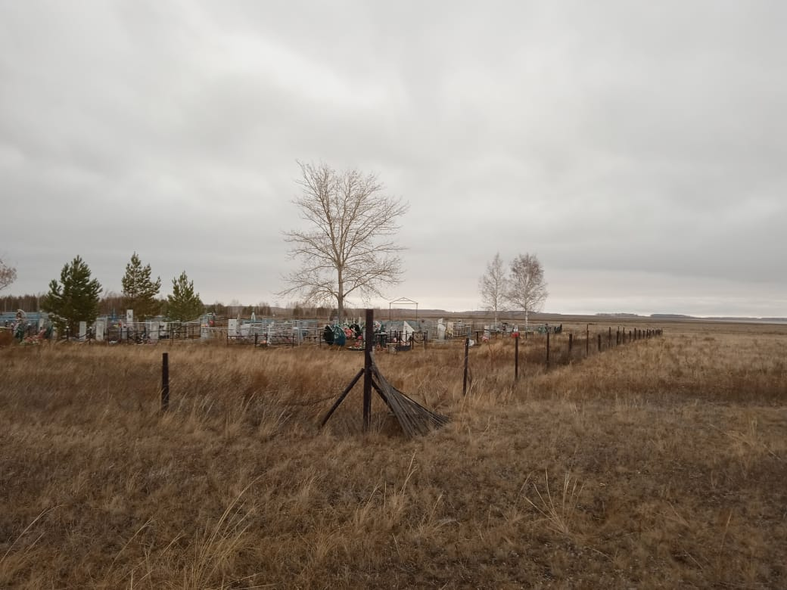
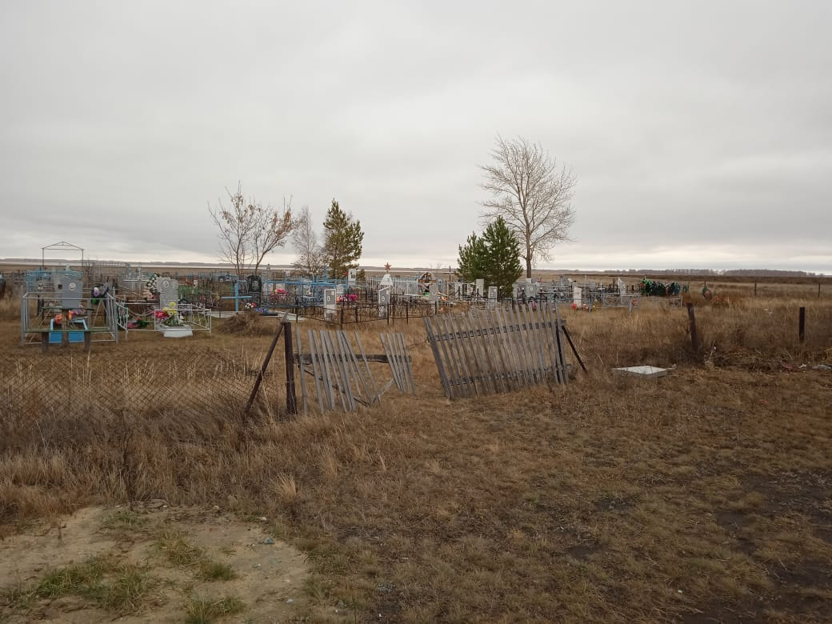
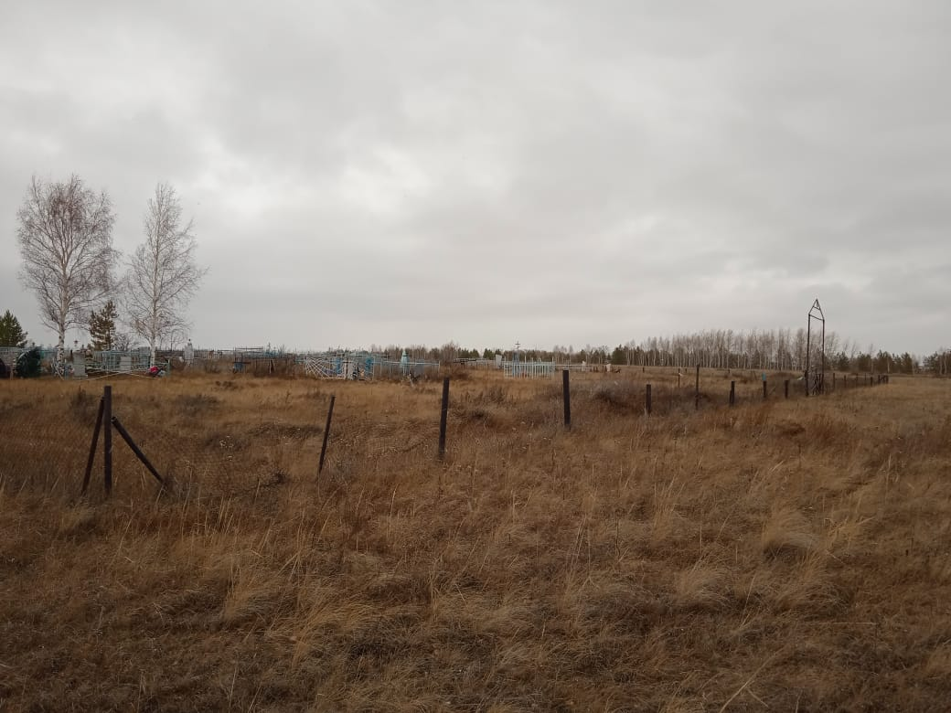

Slide 6
Мероприятия по решению проблемы :
а) подготовительные работы:
Проведение субботников на территории кладбища:
- демонтаж старого ограждения;
- окашивание территории от травянистой растительности;
- расчистка территории от деревьев и кустарников.
б) работы, направленные непосредственно на создание/ремонт объекта или инфраструктуры:
Необходимо установить металлическое ограждение кладбища

Slide 7
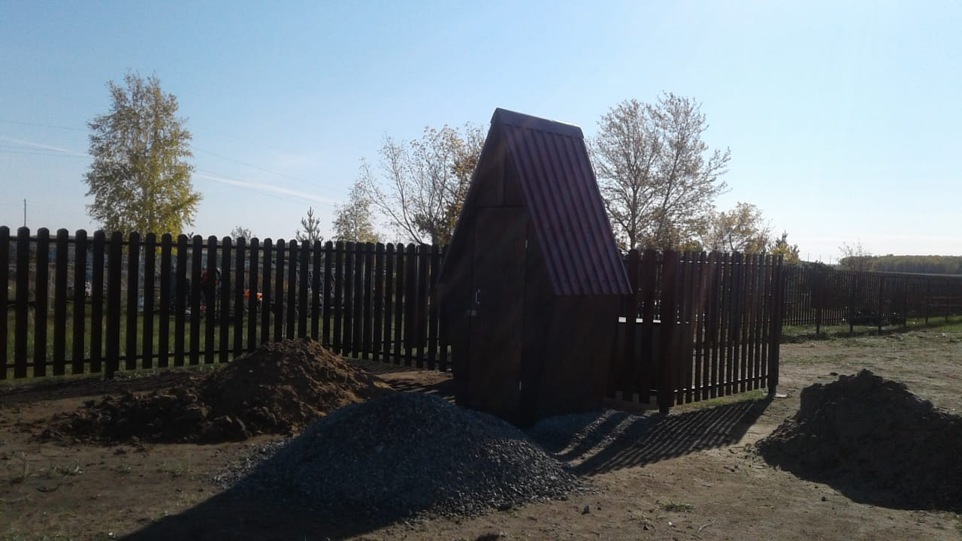
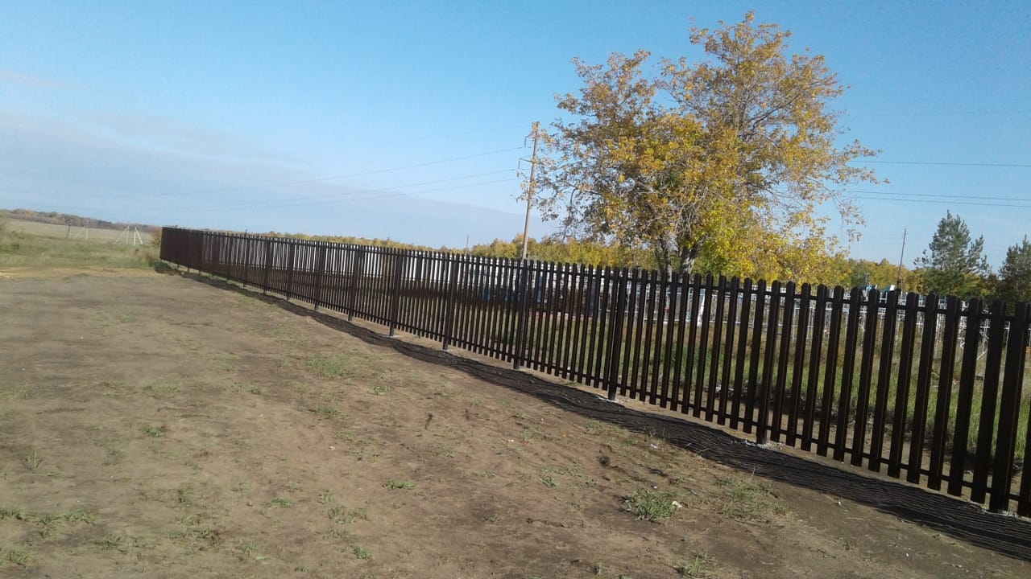
Ожидаемые результаты:
После того как будет заменено старое ненадежное ограждение на металлическое то значительно увеличится периметр мест захоронения, улучшится эстетический вид. В результате реализации проекта будет новое долговечное ограждение. Территория благоустроена контейнерами для мусора и туалетом..

Slide 8
СПАСИБО ЗА ВНИМАНИЕ!

